Slide 1
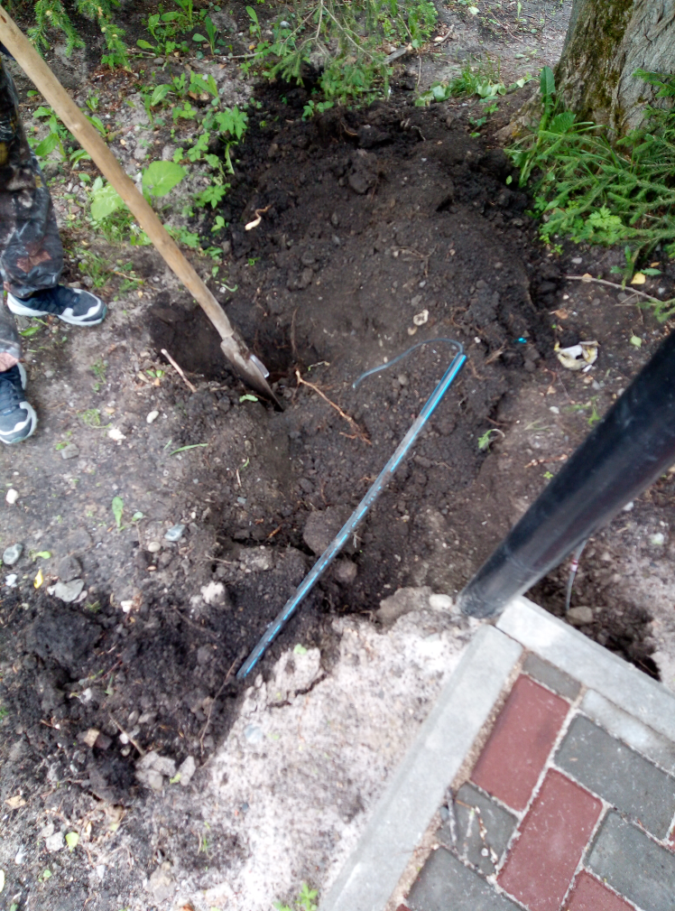
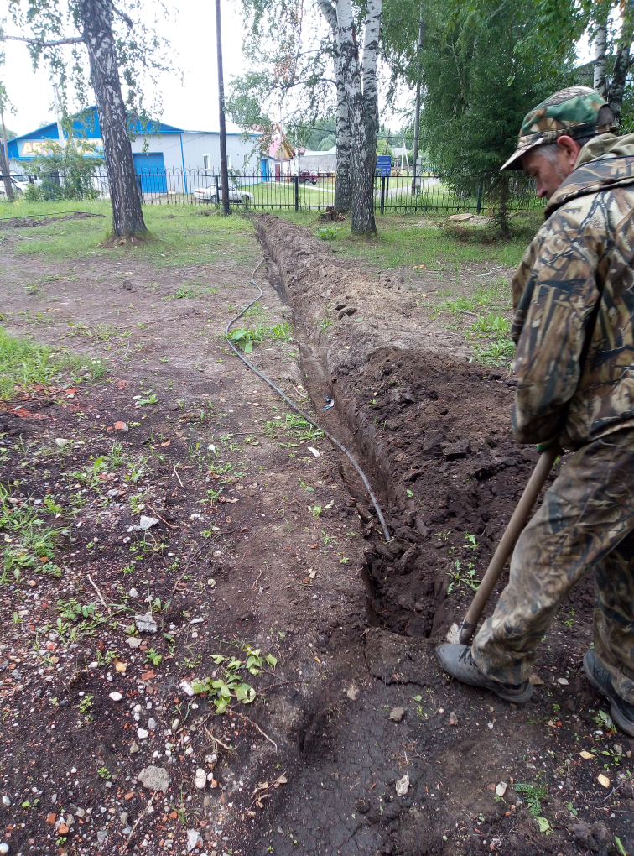
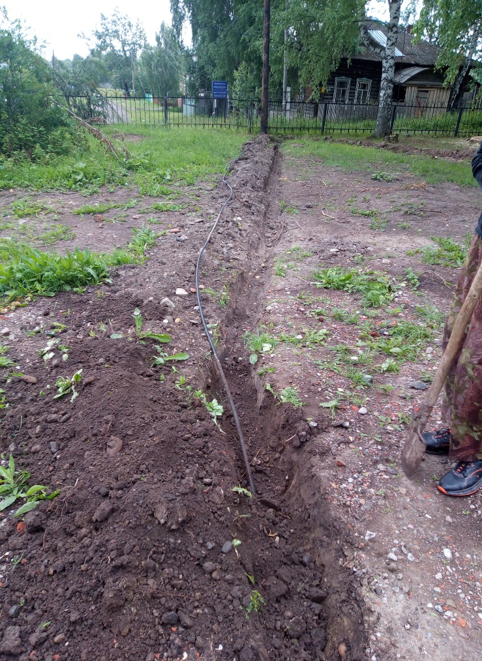
Вторая подрядная организация приступила к исполнению контракта по ремонту системы освещения и видеонаблюдения на мемориале в рамках реализации проекта комфортная городская среда

